Slide 1
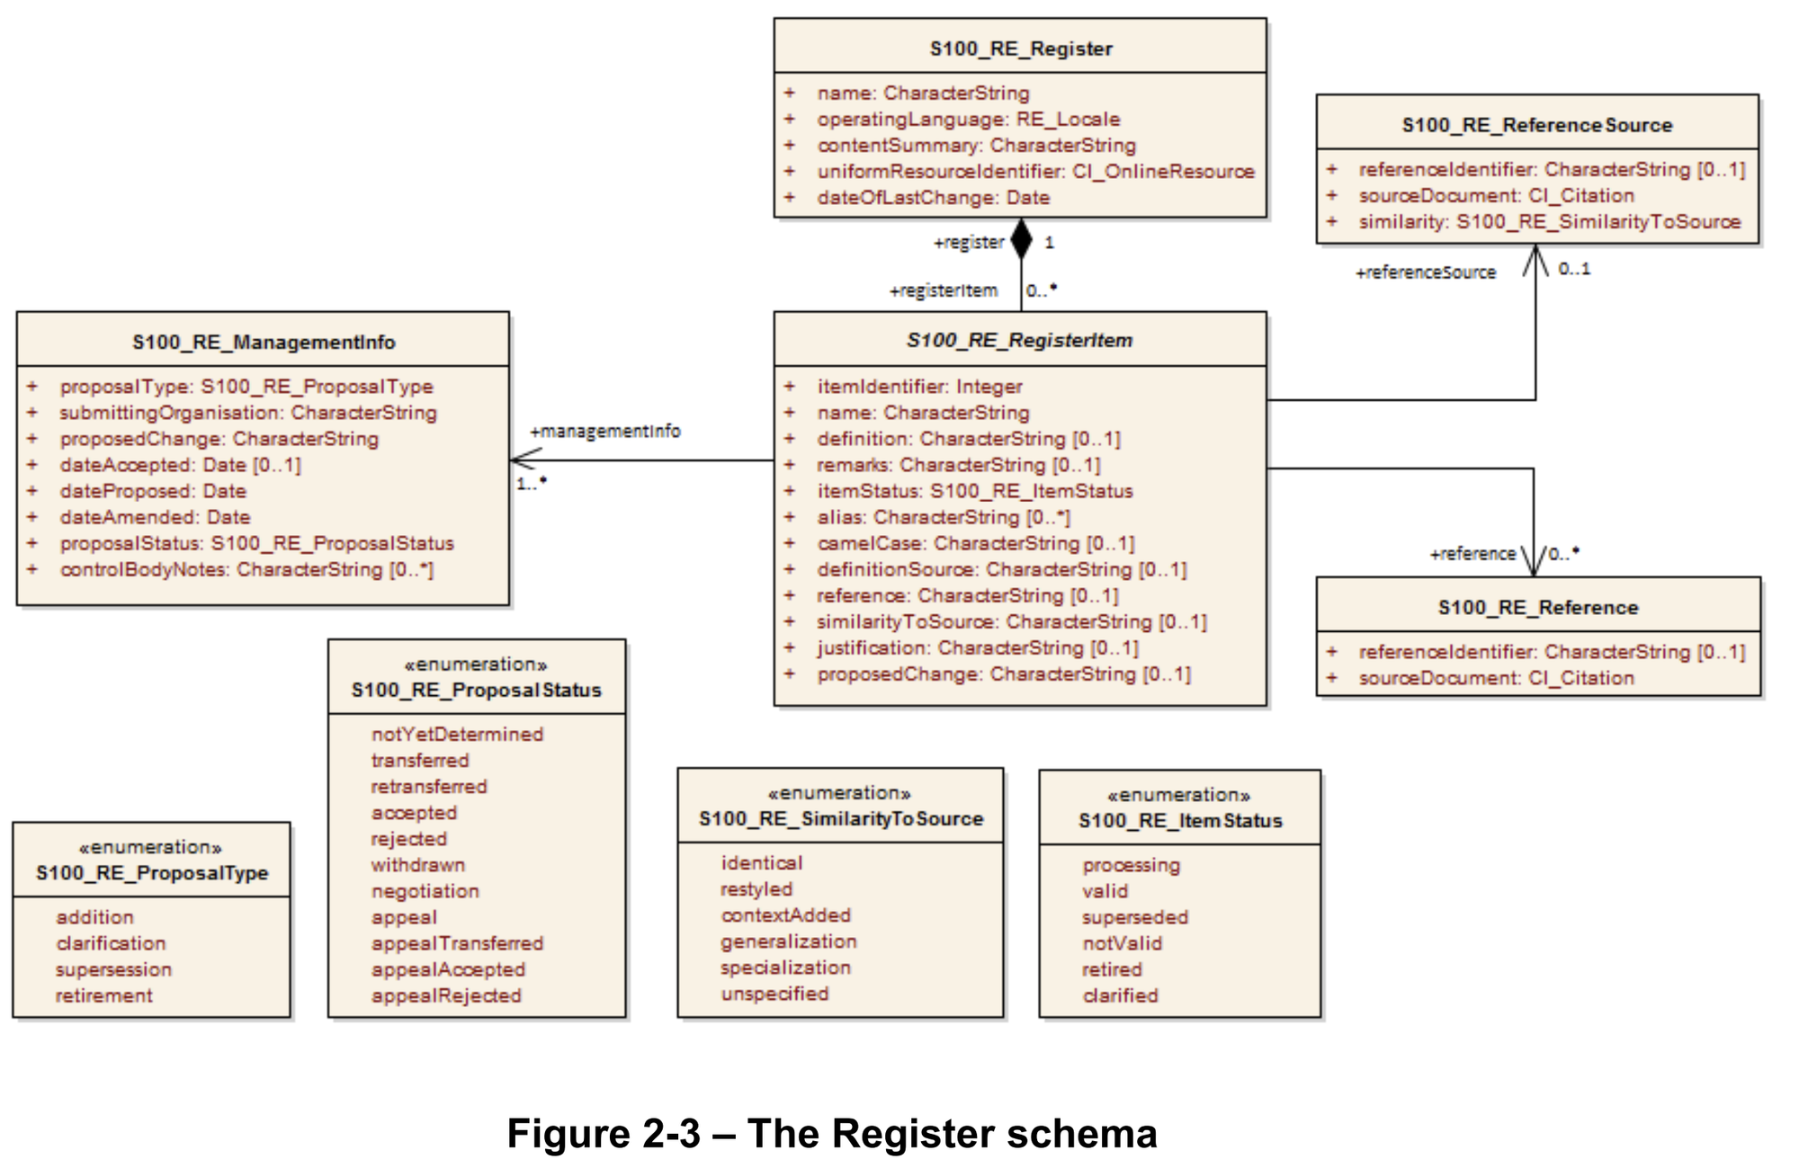
Class Diagram

Slide 2
Class 설계
Register
1
- Cascade = True
- 인스턴스 리스트
- None 가능
0..*
RegisterItem
1..*
0..1
0..*
ManagementInfo
Reference
ReferenceSource
- 인스턴스 리스트
- 인스턴스
- None 가능
- 인스턴스 리스트
- None 가능

Slide 3
ERD 설계
Register
1
- Cascade = True
- 인스턴스 리스트
- None 가능
0..*
RegisterItem
1..*
0..1
0..*
ManagementInfo
Reference
ReferenceSource
- 인스턴스 리스트
- 인스턴스
- None 가능
- 인스턴스 리스트
- None 가능
- FK
- null = False 명시
(꼭 하나는 있어야 된다는 뜻)
- FK
- One To One

Slide 4
Register 상세
꼭 하나만 있어야 함
나중에 웹을 만들게 되면 홈에 버튼 하나 만들기
- 버튼을 누르면 레지스터의 상세정보를 알 수 있도록 함
수정이 가능해야 함
레지스터가 가지고 있는 RegisterItem 리스트에 추후 아이템들이 담길 수 있도록 함
나중에 아이템들을 조회할 때 바로 RegisterItem 리스트를 가져와서 조회할 수 있게 해야 됨
Register
1
0..*
RegisterItem
1..*
0..1
0..*
ManagementInfo
Reference
ReferenceSource

